Slide 1



MOTOWORK
JAVIER BASTIAS, FELIPE GONZÁLEZ Y JOSÉ PINCHI
CAPSTONE (004D)

Slide 2


PROPÓSITO Y JUSTIFICACIÓN DEL PROYECTO
El proyecto busca resolver un problema común en muchas empresas: la falta de una plataforma centralizada y eficiente para gestionar los documentos laborales y el control de turnos de los trabajadores.

Slide 3
DESCRIPCIÓN DEL PROYECTO
El proyecto "Motowork" tiene como objetivo desarrollar una plataforma centralizada y eficiente para gestionar los documentos laborales y el control de turnos de los trabajadores en Motorola Solutions. Actualmente, estas tareas se manejan de manera fragmentada, utilizando múltiples sistemas y herramientas, lo que genera ineficiencias, pérdida de tiempo y dificultades en la supervisión y acceso a la información crítica.
La solución propuesta integrará y optimizará estos procesos en una única aplicación, mejorando la productividad, la transparencia, y asegurando la integridad y accesibilidad de los datos para los trabajadores y el departamento de Relaciones Laborales (RRLL).

Slide 4
ENTREGABLES
Analisis de requerimientos
Diseño de la solución (Mockup)
Desarrollo e implementación de la aplicación
Informe de pruebas
Implementación y capacitación
Mantenimiento y soporte

Slide 5
OBJETIVOS
Desarrollar una aplicación integral para la gestión de documentos laborales y el control de turnos de los trabajadores.
Mejorar la eficiencia operativa en la gestión de Relaciones Laborales mediante la integración de diversas plataformas utilizadas por los trabajadores.
Diseñar la arquitectura de la aplicación que incluya módulos para la gestión de documentos, control de turnos, y absentismo, asegurando una interfaz intuitiva y accesible para todos los usuarios.

Slide 6
SUPUESTOS
RESTRICCIONES
RIESGOS
El costo mínimo del proyecto que se va a realizar
La calidad del producto que se va a otorgar a la empresa
Se mantendrá en lo posible las buenas prácticas
El tiempo: solo tenemos un periodo de 3 meses para el desarrollo y entrega del proyecto (Tiempo inamovible)
El costo inicial actual
Las comunicaciones con discrepancias entre el equipo y los interesados
Posibles rivales pueden aparecer
Requerimiento de una mayor inversión con el costo de producción del proyecto
Fallas inesperadas

Slide 7
STAKEHOLDERS Y SPONSORS
STAKEHOLDERS
Juan Ignacio González Carrara (Customer Support Manager)
Natally Ornella Falconi (Project Manager Operations)
Catalina Fuentes (ManPower Chile)
SPONSORS
Juan Ignacio González Carrara (Customer Support Manager)
Natally Ornella Falconi (Project Manager Operations)

Slide 8
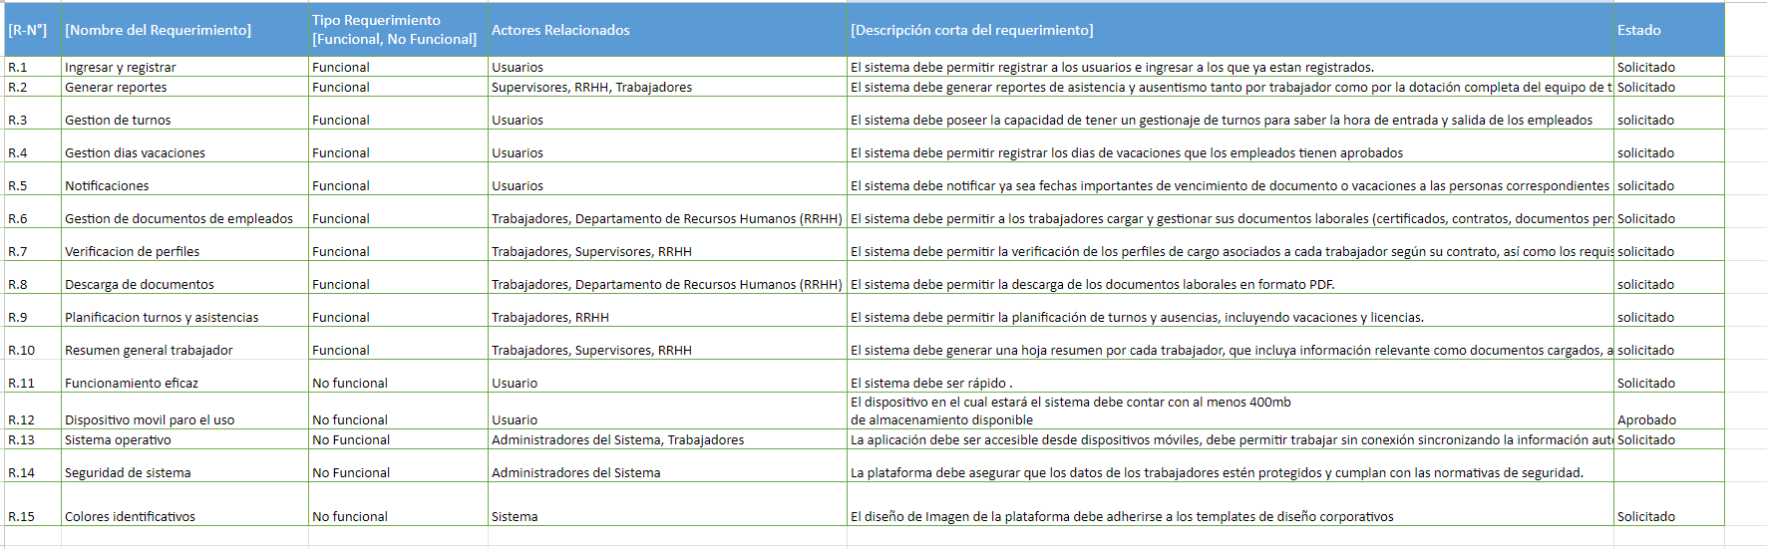
Requerimientos Sistema Motowork

Slide 9
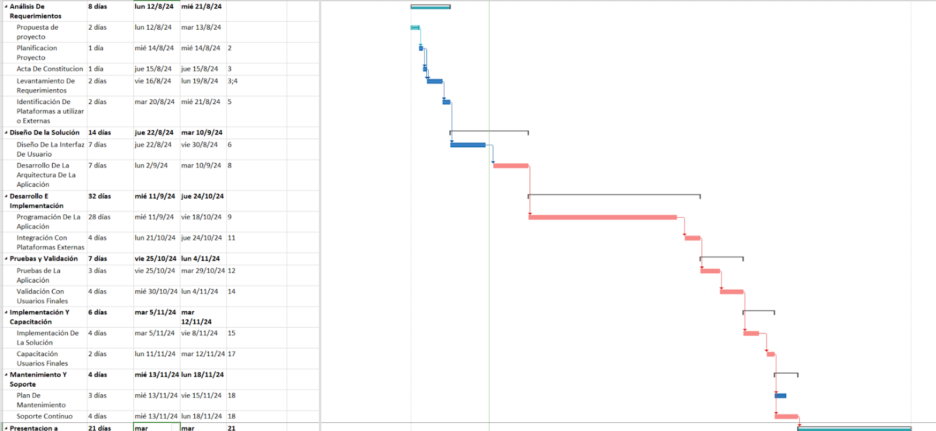
CRONOGRAMA

